Slide 1
«Сумма углов треугольника»

Slide 6
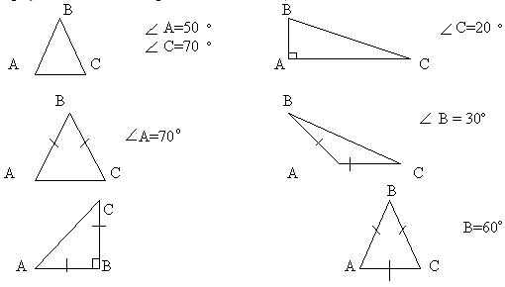

Slide 8
